Slide 1


Slide 2




Wie zijn wij?
Egbert-Jan Terpstra
Sem Hones
Dennis Vlaanderen
Thom Kraaijvanger

Slide 3
Eventueel kleine inhoudsopgave?
Wat is Camunda?
Deployment

Slide 4
“Op basis van Spring Framework en Camunda een reeds bestaande op traditionele wijze ontwikkelde en ingerichte workflow inrichten.”
“Zodat wij vervolgens de beide implementaties met elkaar kunnen vergelijken en learnings te kunnen destilleren.”

Slide 5
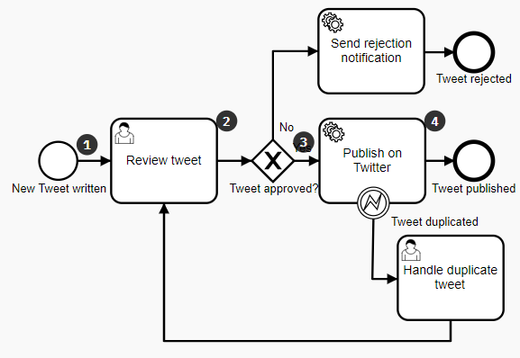
Wat is Camunda?
‘Universal Process Orchestrator’
Workflow Automatisering
BPMN-

Slide 6
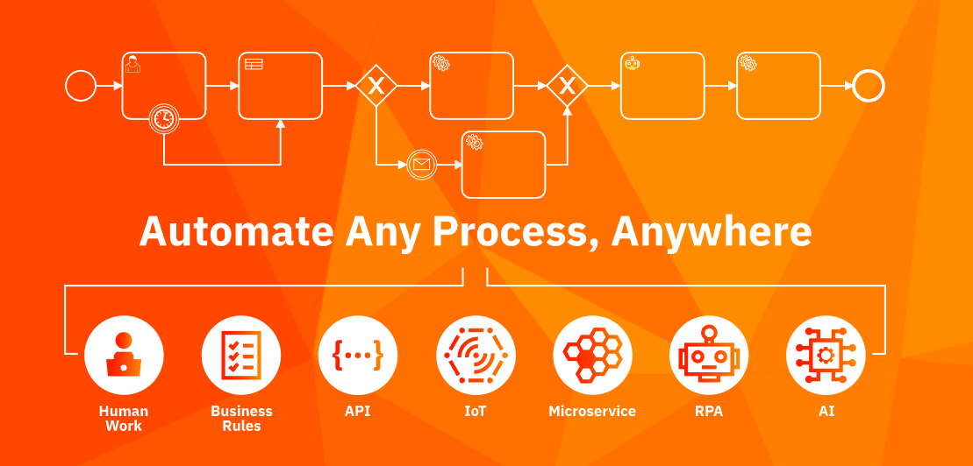

Slide 7

'A complete process automation tech stack'

Slide 8
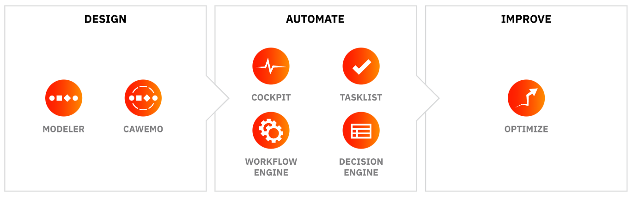

Slide 9
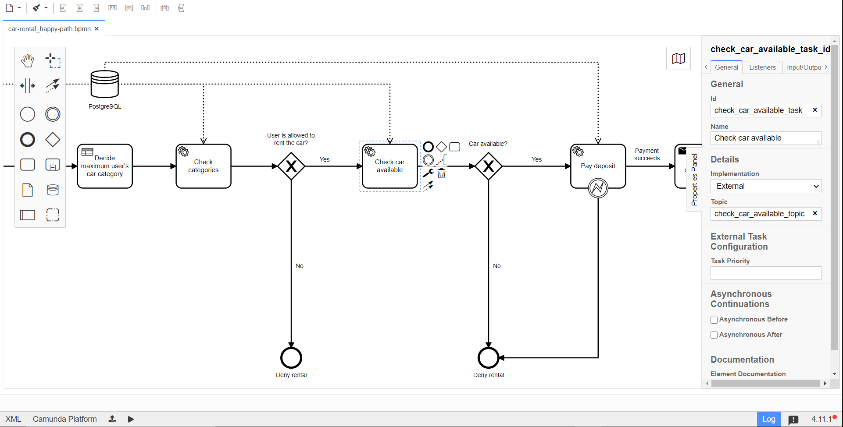

Slide 10
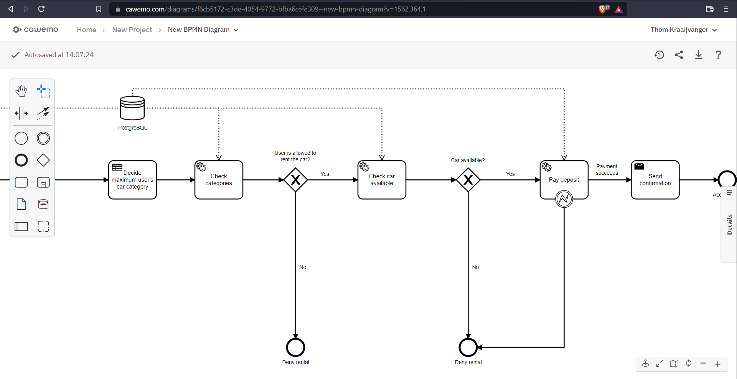

Slide 11
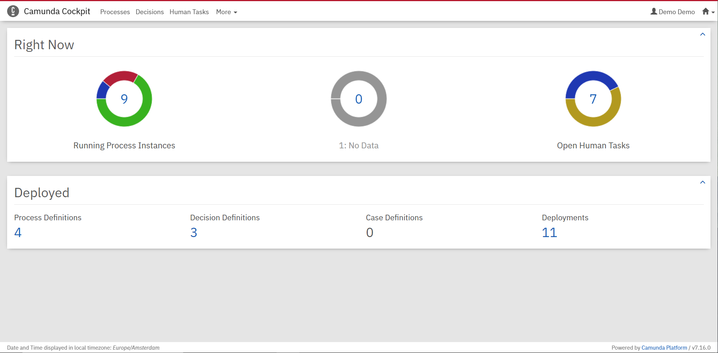

Slide 12
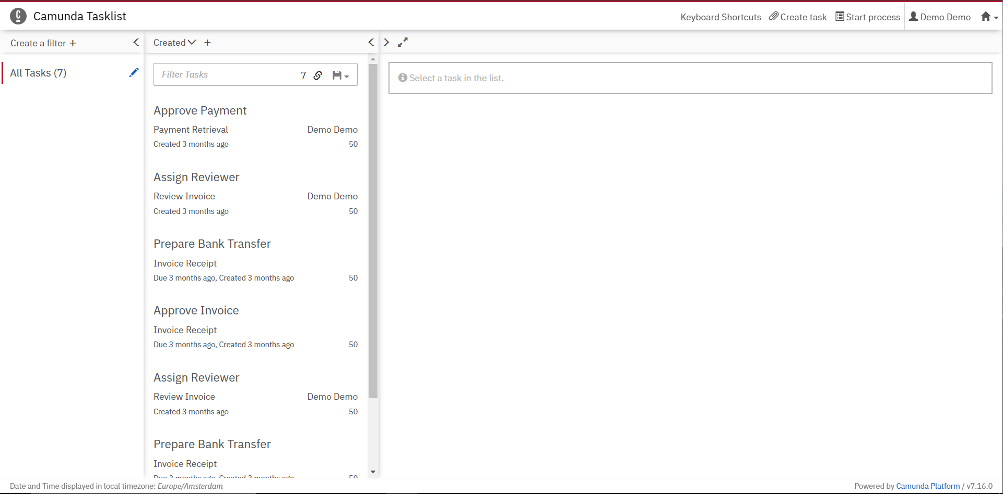

Slide 13
TO DO: Afbeelding procesvariables & dmn-schema

Slide 14
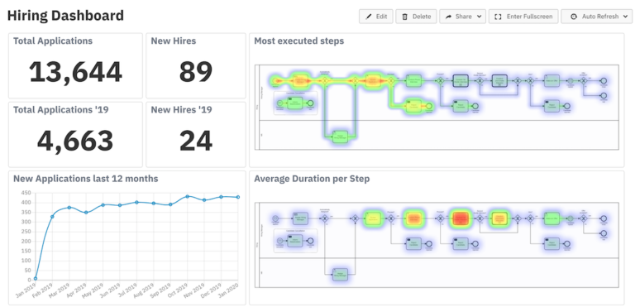

Slide 15
Code voorbeelden Embedded
Volgende slides volgorde logisch maken
Eindigen met remote

Slide 16
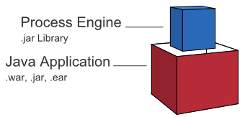
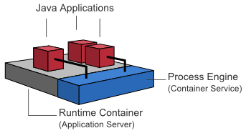
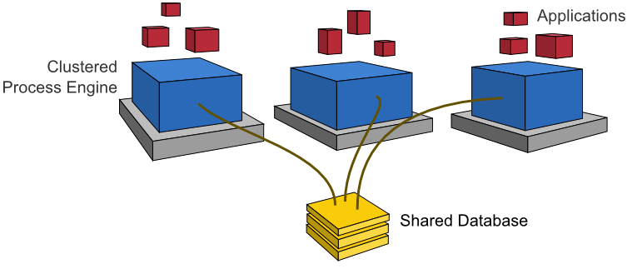
Deployment

Slide 17
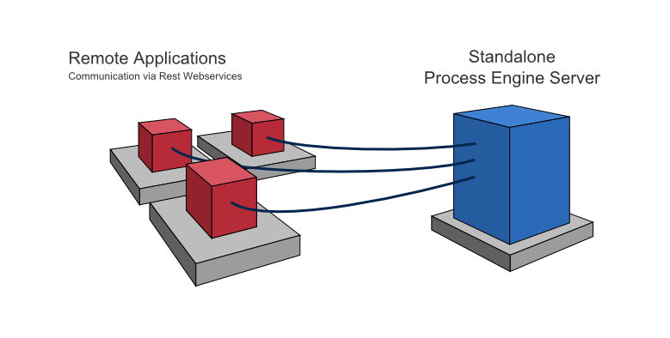
Deployment

